Slide 1
Средства индивидуализации: виды, примеры, российская и международная защита
Министерство науки и высшего образования Российской Федерации
ФГБОУ ВО
Рыбинский государственный авиационный технический университет
имени П. А. Соловьева
Студент группы ПИМ–24 С. А. Колесников
Рыбинск
2024

Slide 2

Средства индивидуализации
— это обозначения, используемые в гражданском обороте с целью персонификации (идентификации) юридических лиц, их продукции, работ и услуг

Slide 3

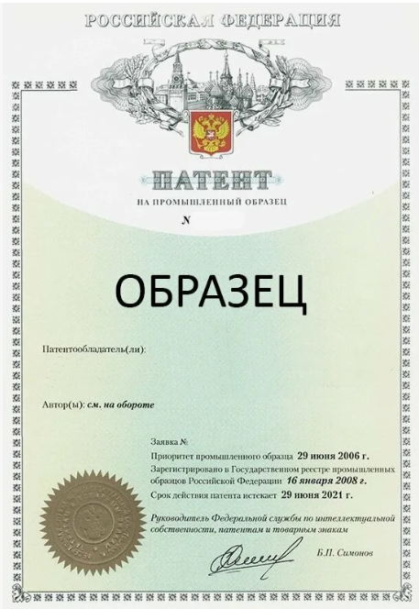
Виды средств индивидуализации
Товарные знаки
Фирменные наименования
Коммерческие обозначения
Патенты на промышленные образцы
Наименования мест происхождения товаров
Географические указания

Slide 4

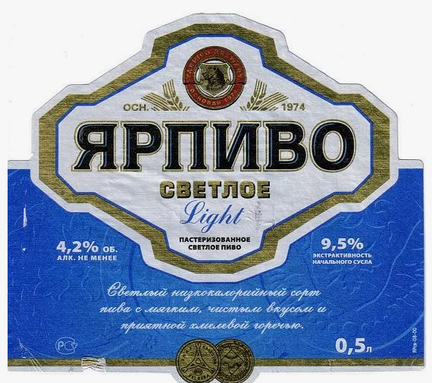
Виды средств индивидуализации
Товарные знаки — это один из самых известных и распространённых видов средств индивидуализации.
Фирменные наименования — это наименования, под которыми юридическое лицо ведет свою деятельность

Slide 5

Виды средств индивидуализации
Коммерческие обозначения — это особые названия, которые используются для обозначения торговых точек или предприятий.
Патенты на промышленные образцы — это средства индивидуализации, которые защищают внешний вид продукта.

Slide 6
Виды средств индивидуализации
Наименования мест происхождения товаров — это средства, которые указывают на географическое происхождение продукта и его особенности, связанные с этим регионом.
Географическое указание — это обозначение, фигурирующее на товарах, которые происходят из определённого географического региона и обладают свойствами или репутацией, обусловленными местом их происхождения.

Slide 7

Российская защита средств индивидуализации
Регистрация товарных знаков и других средств индивидуализации в России осуществляется Федеральной службой по интеллектуальной собственности (Роспатент).
Процедура регистрации включает:
подачу заявки
формальную экспертизу
экспертизу по существу
выдачу свидетельства о государственной регистрации.

Slide 8

Международная защита средств индивидуализации
Для защиты на международном уровне существуют соглашения, такие как Парижская конвенция и Мадридская система.
Организацией, отвечающей за международную регистрацию, является Всемирная организация интеллектуальной собственности (ВОИС)

Slide 9
Заключение
Защита средств индивидуализации имеет огромное значение как для глобальных, так и для региональных экономик. В Ярославской области множество предприятий и культурных инициатив активно используют средства индивидуализации для продвижения своих товаров и услуг.

